Slide 1
Consumo de sustancias
MsC. Jennyfer Llanga

Slide 2
El consumo de sustancias representa un problema global complejo que afecta a múltiples dimensiones de la vida social y sanitaria. Entre las sustancias se incluyen el alcohol, tabaco, drogas ilegales y ciertos medicamentos.
Según datos recientes, en 2021 aproximadamente 275 millones de personas consumieron drogas a nivel mundial, lo cual tiene un costo económico estimado en 400 mil millones de dólares anuales

Slide 3
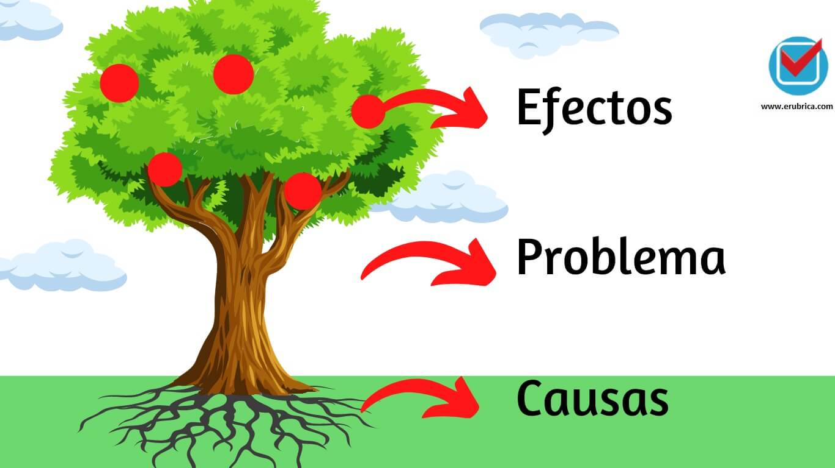
Actividad en clase
Elabore un árbol de problemas sobre las causas y consecuencias del consumo de sustancias
Min: 8 causas
Min: 10 consecuencias

Slide 4
Causas individuales
Baja autoestima y la depresión.
Ansiedad, TDAH o traumas previos,
Necesidad de experimentar sensaciones nuevas
Evasión
Impulsividad
Búsqueda de sensaciones extremas

Slide 5
Causas sociales
Presión de grupo
Normalización del consumo
Entorno familiar disfuncional

Slide 6
Causas ambientales
Disponibilidad y el fácil acceso
Publicidad y el marketing
Influencia de los medios de comunicación
Estigma social

Slide 7
Causas genéticas
Heredabilidad puede oscilar entre el 40% y 60%
Metabolismo de sustancias
Dopamina y serotonina - regulación del placer y la recompensa
Historia familiar

Slide 8
Tarea
Buscar al menos 10 comerciales que promuevan en consumo de sustancia en jóvenes

Slide 9
Consecuencias del consumo de sustancias
Tipos de sustancias:
Estimulantes
Alucinogenas
Depresoras

Slide 10
Consecuencias del consumo de sustancias
Salud
Cirrosis
Sociales
Aislamiento
Académico
Ausentismo
Familiar
Violencia intrafamiliar
Legales
Prisión por … años

Slide 11
Tarea
Unirse en grupos de 3 personas
Lectura de articulo
“Consumo de sustancias en universitarios”.
Elaborar mapa conceptual

